Slide 1

问酒
软件需求规格说明书SRS
SE2018春-G17小组
2018年4月6日
浙江大学城市学院

Slide 2
1
用户群分类
5
数据字典
2
需求获取及确认
6
非功能需求
3
界面原型
4
需求用例

Slide 3
1
用户群分类
用户群分类 | 用户角色 | 用户描述
直接用户 | 杨枨老师 | 软件工程导论课程授课教师
 | 学生 | 选择软件工程导论课程的学生
 | 管理员 | 负责APP后台维护的工作人员
间接用户 | 信息安全部门 | 信息安全部门的监管

Slide 4
2
需求获取及确认
由于本软件项目是课程项目，主要目的是为了让组内成员学习软件工程知识，以及对课程作业的完成。 另外，用于开发软件所需要支出的非用由小组成员AA，完全承担得起。 在不考虑成本/效益 比的情况下，该项目从经济方面来说可行。

Slide 5
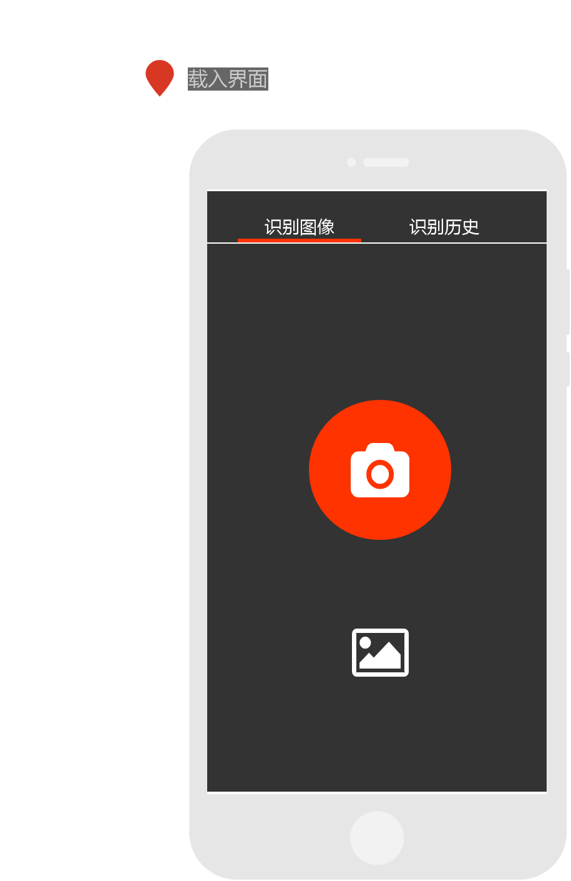
3
界面原型
详见界面原型—首页面

Slide 6
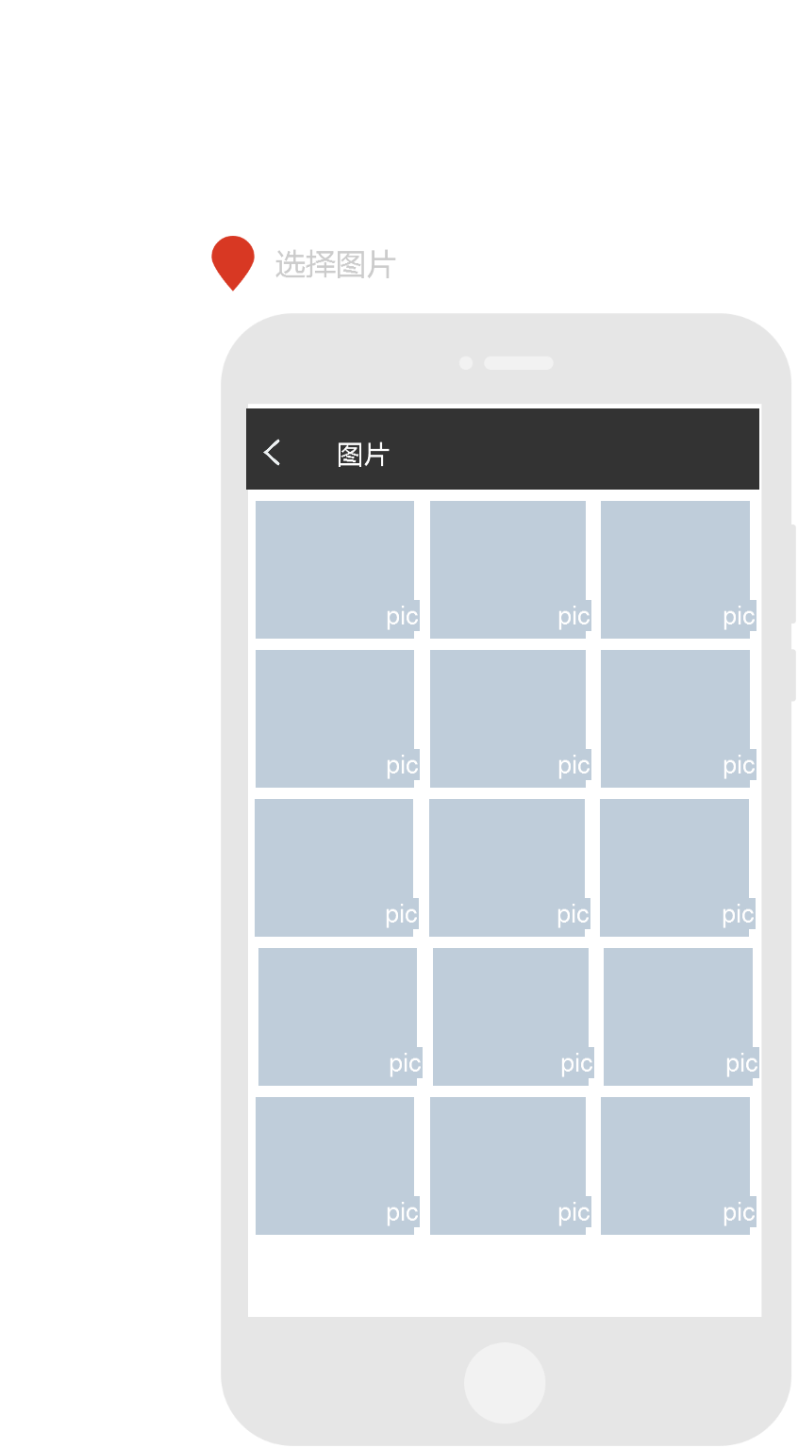
3
界面原型
详见界面原型—选择图片

Slide 7
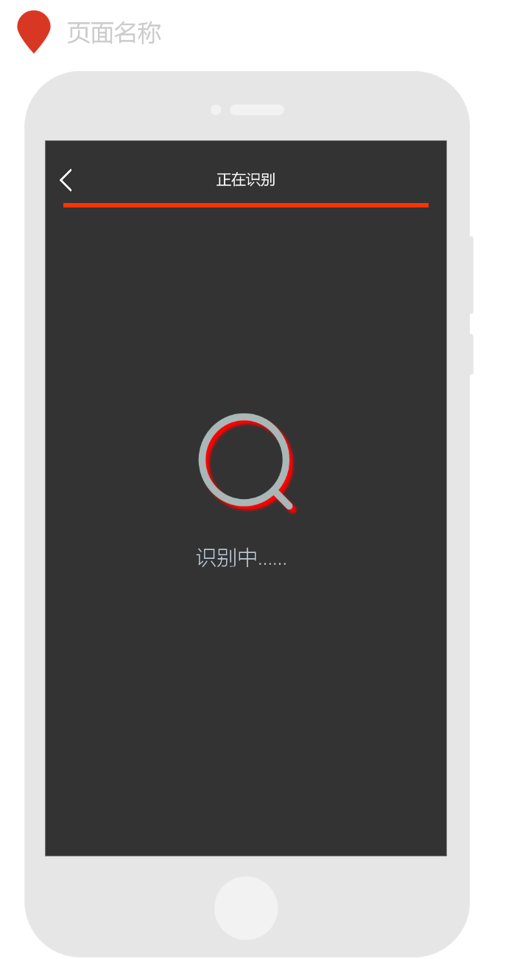
3
界面原型
详见界面原型—识别中

Slide 8
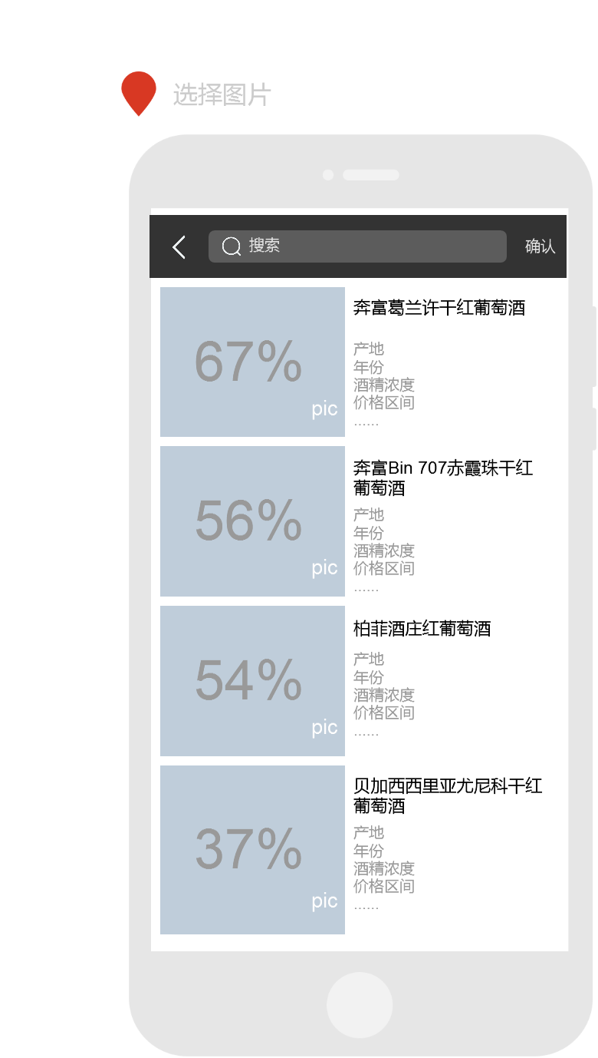
3
界面原型
详见界面原型—识别结果

Slide 9
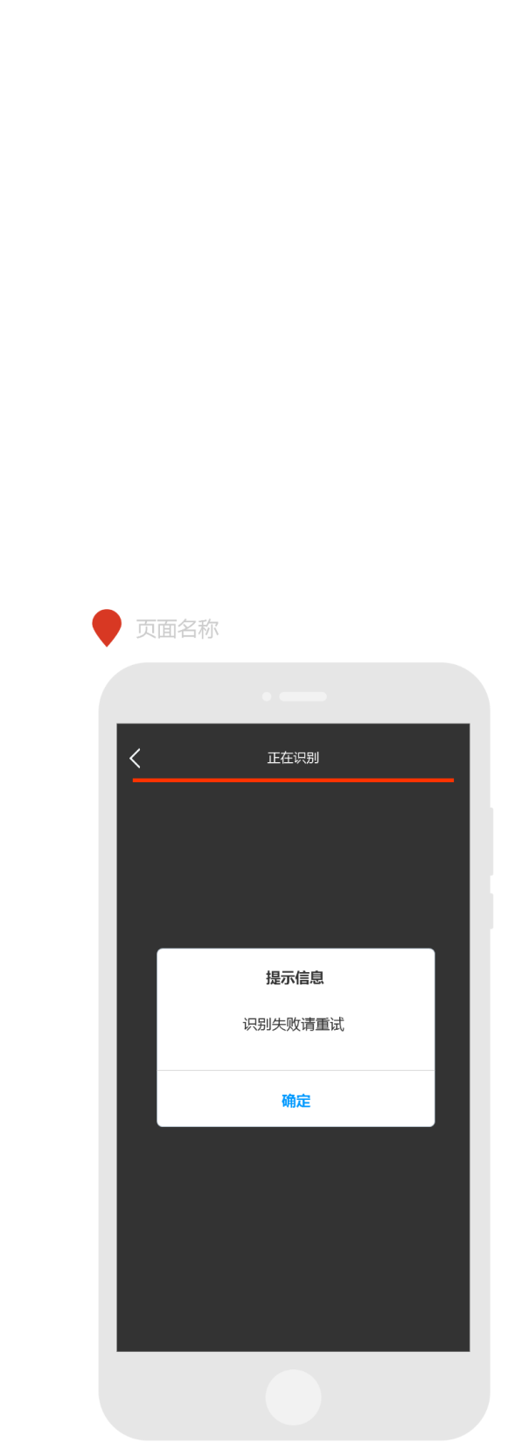
3
界面原型
详见界面原型—识别失败

Slide 10
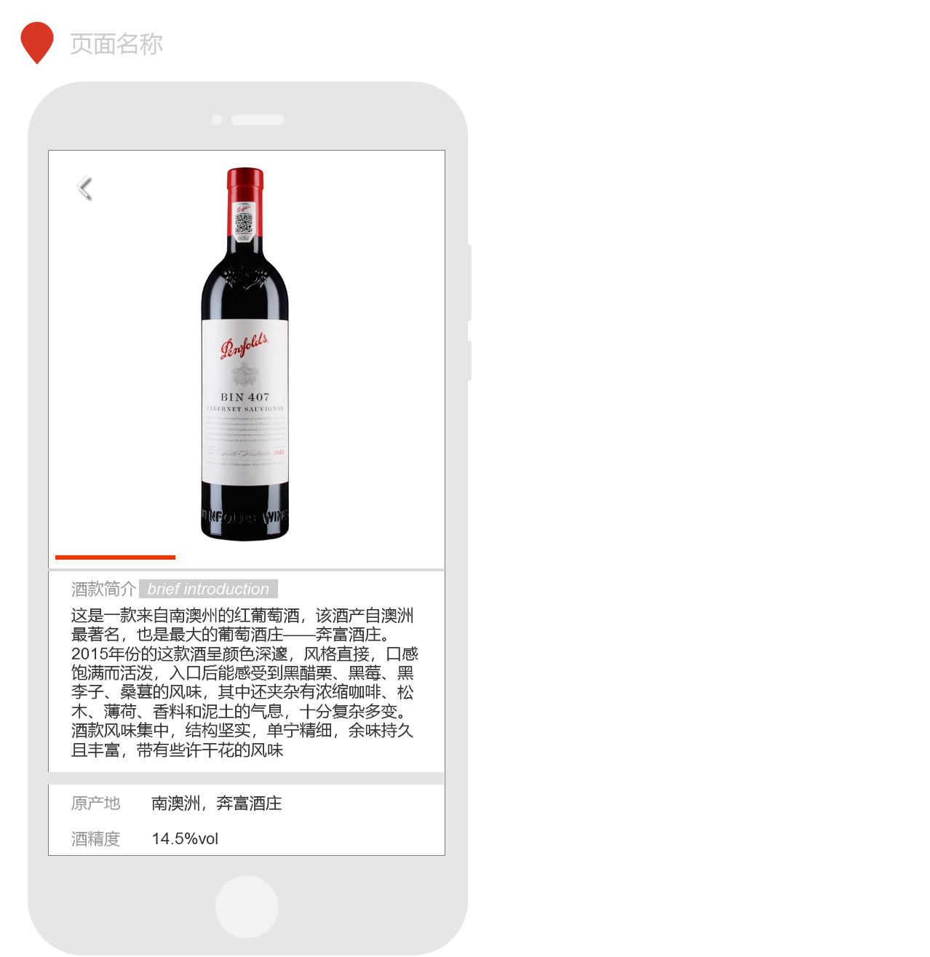
3
界面原型
详见界面原型—酒页面1

Slide 11
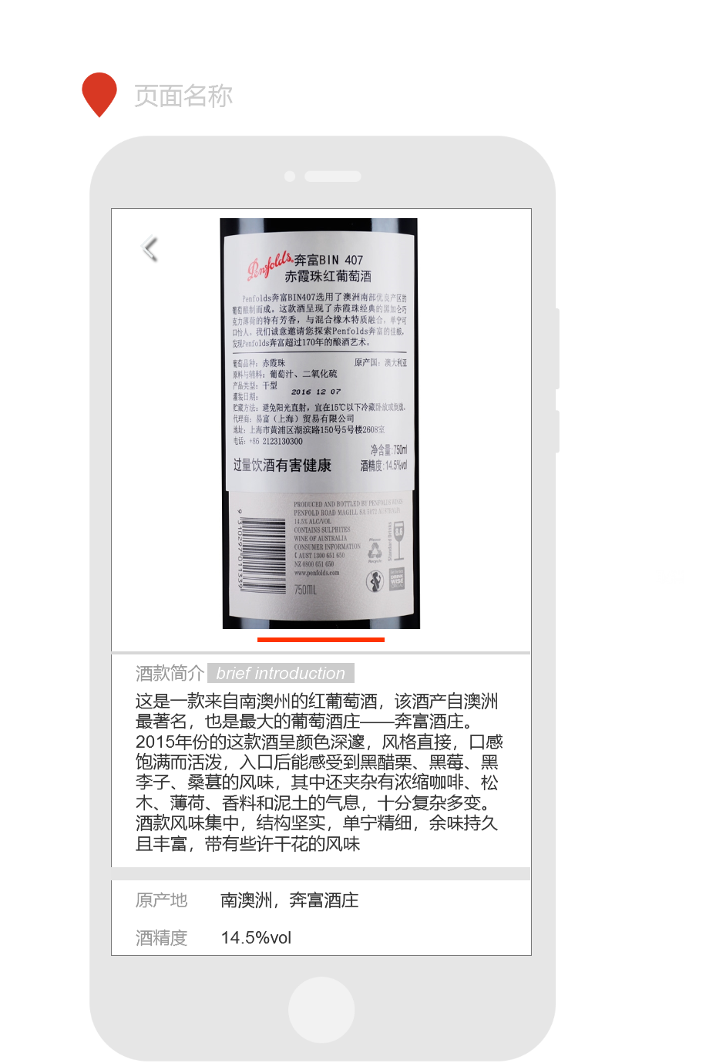
3
界面原型
详见界面原型—酒页面2

Slide 12
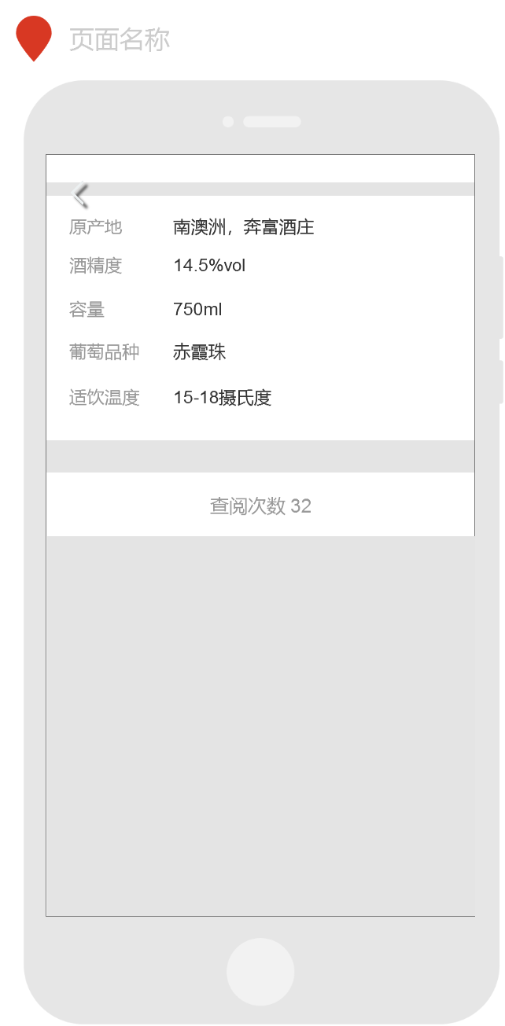
3
界面原型
详见界面原型—酒页面尾部

Slide 13
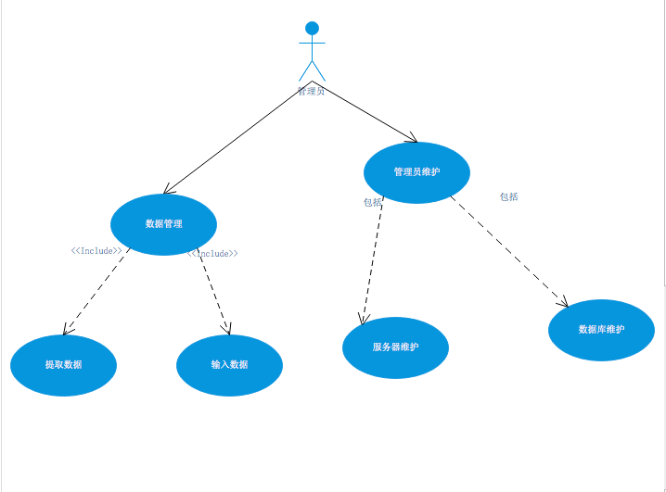
4
需求用例
详情请见用例图—管理员

Slide 14
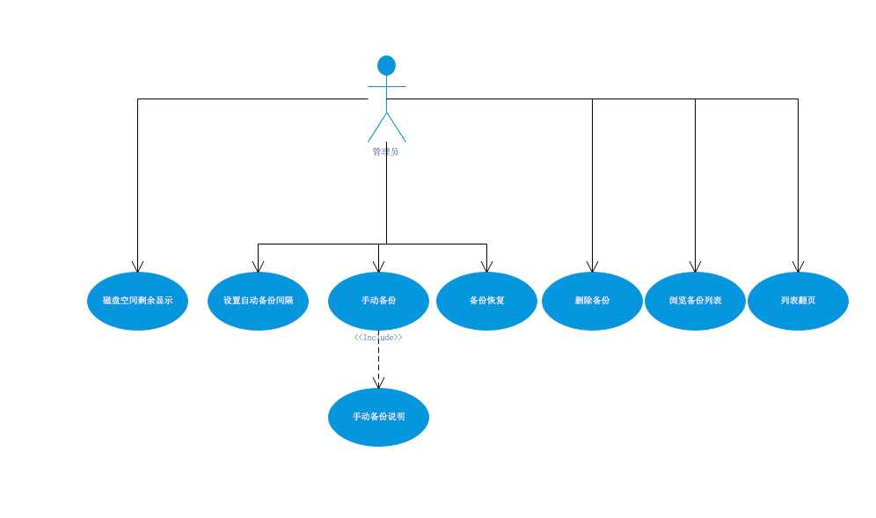
4
需求用例
详情请见用例图—备份管理

Slide 15
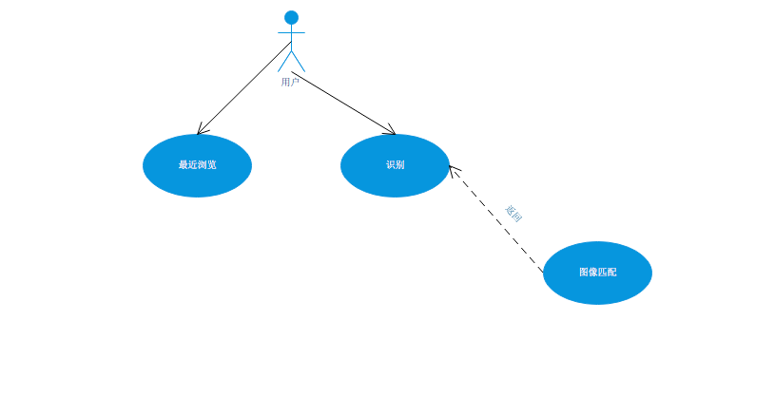
4
需求用例
详情请见用例图—用户

Slide 16
5
数据字典
酒类信息
名字：酒类信息 别名：某种酒的信息 描述：某种酒的信息描述 定义：酒精浓度+容量+其他信息+产地+口感 被引用的位置：在已查询出的酒类信息页面中
酒精浓度
名字：酒精浓度 别名：ratio 描述：某种酒的酒精浓度 定义：1{字符}100 被引用的位置：在已查询出的酒类信息页面中

Slide 17
5
数据字典
口感
名字：口感 别名：某种酒的口感 描述：某种酒的口感描述 定义：1{字符}100 被引用的位置：在已查询出的酒类信息页面中
容量
名字：容量 别名：某种酒的容量 描述：某种酒的容量描述 定义：整形 被引用的位置：在已查询出的酒类信息页面中
详见数据字典

Slide 18
5
数据字典
表名 | wine_infomation
含义 | 记录一种酒的相关信息
Id | 某种酒的id
Ratio | 酒精浓度
Teste | 口感
Volume | 容量
Place | 产地
Info | 其他信息介绍，包括故事等
详见E-R图

Slide 19
6
非功能需求
服务器
2核4G云服务器1台,保证开机时间为7*20小时每周
性能需求
支持200人同时在线，每个页面的平均反应时间不超过1秒
支持200人同时上传或下载资源，对于资源的传输要对客户端进行限流
系统可用性
网站每天平均工作时间在至少18小时（6点到24点）工作状态下，必须确保网站的正常稳定运行。
安全性需求
为了确保安全性，要求用户必须通过上传手持身份证照的方式进行实名认证
应急需求
定期自动或者手动备份全站数据，并能恢复
客户端
项目 | 要求
硬件 | 安卓手机
操作系统 | android
网络环境 | 浙江大学城市学院校园网
数据备份 | 500G移动硬盘（组员个人资源）

Slide 20
6
非功能需求
性能需求
要求能显示出想对应的匹配度
系统可用性
系统每天平均工作时间在至少18小时（6点到24点）工作状态下，必须确保云端数据库服务器的正常稳定运行。
应急需求
定期自动或者手动备份云端数据库数据，并能恢复

Slide 21
[1] 项目管理知识体系指南（PMBOK 指南)/项目管理协会
[2] SE2018春-G17-项目计划甘特图 SE2018春-G17
[3] 张海藩,牟永敏.软件工程导论（第六版）
[4] 《GB8567－88计算机软件产品开发文件编制指南》
[5]《软件工程导论学习辅导》（第六版） 张海藩、牟永敏编著 清华大学出版社2013年
[6] SE2018春-G17-文档编写规范.docx
[7] 软件工程基础：首页及课程介绍.ppt
[8]《软件开发的过程与管理》作者：张湘辉 清华大学出版社 2005年
参考文献

Slide 22
黄为波 | 《SE2018春-G17-需求规格说明书》“外部接口需求”，“用户界面”,“附录”部分编写 对《SE2018春-G17-需求规格说明书》进行排版修改 | 9.6
陈子卿 | 《SE2018春-G17-需求规格说明书》“引言”，“综合描述”，“系统特性”部分编写 对《SE2018春-G17-需求规格说明书》进行目录修改 制作《SE2018春-G17-需求分析PPT》 | 9.5
蔡峰 | 《SE2018春-G17-需求规格说明书》“功能需求”，“其他非功能性需求”部分编写 对《SE2018春-G17-需求规格说明书》进行整合 补全《SE2018春-G17-需求分析PPT》 | 9.4
分工及考评

Slide 23
问酒
汇报结束 感谢观看
SE2018春-G17小组
2018年3月18日
浙江大学城市学院

